Slide 1
.NET 程序设计 · 课程期末项目
旅序
多 Agent 旅游规划系统
基于 .NET 10 的 AI Agent 开发
成员 任泓臻(2351458) · 虞澍(2352979) · 黄彦炜(2353117) · 黄迪(2354283)
时间 2026 年 6 月 · 课程期末答辩
仓库链接 https://github.com/traveler703/DotNetAgentDev/tree/main
Notes:
各位老师好，我们小组带来的期末项目是「旅序——多 Agent 旅游规划系统」，基于 .NET 10 进行 AI Agent 开发。小组成员是任泓臻、虞澍、黄彦炜、黄迪。下面由我来介绍这个项目。（约 20 秒）

Slide 2
团队分工
DIVISION OF LABOUR
团队成员
负责的模块
贡献比
任泓臻
负责 DeepSeek API 接入、主控 Agent、Agent Loop
25%
虞澍
负责行程规划 Agent、酒店 Agent、相关⼯具
25%
黄彦炜
负责交通 Agent、预算 Agent、风险 Agent
25%
黄迪
负责 Web 界面、Memory、日志、README、架构文档和反思报告
25%
旅序 · 多 Agent 旅游规划系统
02 / 20
Notes:
今天的汇报分六个部分：先讲问题背景与项目目标，再到系统架构与 Agent 设计，接着重点讲 ReAct 核心循环与工具调用，然后是系统演示与关键代码，之后是测试验证与边界说明，最后做总结。（约 25 秒）

Slide 3
汇报提纲
PRESENTATION ROADMAP · 六大板块
问题背景与项目目标
01
P03 - P05
旅行规划痛点、设计目标与课程要求对照
系统架构与 Agent 设计
02
P06 - P07
四层架构、主控 Agent 与专业 Agent 协作
ReAct 核心循环与工具调用
03
P08 - P13
Agent 与普通聊天的本质区别、九工具与机制
系统演示与关键代码
04
P14 - P15
上海到日本 7 天规划演示、修改行程演示、核心代码速览
测试验证与边界说明
05
P16 - P18
23 个 xUnit 测试、设计反思与已知边界
总结+Q&A
06
P19 - P20
核心结论与现场提问
旅序 · 多 Agent 旅游规划系统
02 / 20
Notes:
今天的汇报分六个部分：先讲问题背景与项目目标，再到系统架构与 Agent 设计，接着重点讲 ReAct 核心循环与工具调用，然后是系统演示与关键代码，之后是测试验证与边界说明，最后做总结。（约 25 秒）

Slide 4
旅行规划是多约束决策问题
PROBLEM & NEEDS · 为什么需要 Agent 而非普通模型
需求特征
用户输入
信息分散
user_request
景点、酒店、交通、预算信息分散在不同平台与渠道
上海 → 日本，7 天
预算 12000 元 · 1 人
普通模型缺工具核验
偏好 美食 · 夜景
普通聊天模型易臆测，缺少实时核验与确定性计算
节奏轻松，关注人文体验
一次性攻略难落地
输入很简单
缺少结构化每日行程、预算与路线的可执行编排
但要落地为可执行方案，需要大量核验与编排
输入简单需求
多 Agent 协作
结构化可解释方案
旅序 · 多 Agent 旅游规划系统
03 / 20
Notes:
旅行规划本质上是一个多约束决策问题：信息分散在各处、普通聊天模型缺乏工具核验容易给出不可靠答案、一次性攻略也难以真正落地。比如用户只给出「上海到日本、7 天、12000 元」这样简单的需求，我们希望系统能让多个 Agent 协作，产出结构化、可解释的方案。（约 50 秒）

Slide 5
从旅行需求到结构化方案
INPUT → PROCESS → OUTPUT · 三阶段管道与产出物
01
输入 · 旅行需求
02
处理 · 多 Agent 协作
03
输出 · 可执行方案
用户表单 / 示例输入
ReAct 推理 + 工具调用
行程 · 预算 · 执行轨迹
出发地 → 目的地
主控 Agent 拆解调度
每日行程安排
天数 → 人数 → 预算
5 个专业 Agent 分工
酒店 → 交通方案
偏好 → 节奏 → 风格
ReAct 循环 + 9 个工具
预算明细 + 风险提醒
本阶段产出
本阶段产出
本阶段产出
TravelRequest
Agent 执行轨迹
TravelPlan
旅序 · 多 Agent 旅游规划系统
04 / 20
Notes:
整体目标是把旅行需求转化为结构化方案。输入是出发地、目的地、天数、人数、预算和偏好；处理环节由主控 Agent 加五个专业 Agent，通过 ReAct 循环调用九个工具完成；最终输出每日行程、酒店交通、预算明细、风险提醒，以及可观测的执行轨迹。（约 45 秒）

Slide 6
课程核心要求实现情况
COURSE REQUIREMENTS · 必做项全部覆盖
基本要求 | 完成度 | 说明
LLM 集成 | 已实现 | DeepSeekLlmClient 基于 HttpClient 调用 OpenAI 兼容接口
推理循环 Agent Loop | 已实现 | AgentLoop.cs 手写 ReAct：Thought → Action → Observation
工具调用 Tool Calling | 已实现 | 实现 9 个自定义工具经 ToolRegistry 注册与调用
记忆机制 Memory | 已实现 | 短期消息上下文 + 长期 JSON 用户画像
用户交互界面 | 已实现 | 采用 Web 界面，wwwroot 响应式界面 + SSE 流式输出
使用 C# / .NET 10 开发 | 已实现 | 实现异步编程（async/await）
错误处理与日志记录 | 已实现 | .log 文件运行日志
进阶功能
多 Agent 协作 · MCP Server · 流式输出 · 可观测性 · 23 个 xUnit 测试
旅序 · 多 Agent 旅游规划系统
05 / 20
Notes:
先对照课程的核心必做要求：LLM 集成用的是 DeepSeek HTTP 接口；Agent Loop 是我们手写的 ReAct 循环；工具要求至少三个，我们实现了九个；记忆方面短期用消息上下文、长期用 JSON 持久化，记录 旅行节奏、偏好、备注约束、历史日均预算；Web 界面是响应式加 SSE。此外还做了多 Agent、MCP、流式输出、可观测性和 23 个 xUnit 测试等加分项。

Slide 7
四层架构与职责边界
SYSTEM ARCHITECTURE · 以 C# 强类型整合各层能力
表现层 · 用户与外部交互
关键认知
01
Web 界面
REST API
MCP Server
SSE 推送
wwwroot 前端
规划 / 流式
工具能力暴露
实时执行轨迹
LLM 大脑
应用层 · 多 Agent 与控制
02
主控 Agent
专业 Agent ×5
AgentLoop
ToolRegistry
拆解 / 整合
分工协作
ReAct 控制器
工具注册
Loop 控制器
领域层 · 强类型模型
03
TravelRequest
TravelPlan
AgentTrace
ToolResult
需求模型
方案模型
执行轨迹
工具结果
Registry 边界
基础设施层 · 外部依赖与数据
04
ResilientLlm
9 个工具
本地知识库
记忆存储
C# 强类型
降级调用
能力实现
数据来源
JSON 持久化
旅序 · 多 Agent 旅游规划系统
06 / 20
Notes:
系统是清晰的四层架构：表现层是 Web、API 与 MCP；应用层是主控 Agent、专业 Agent 与 AgentLoop；领域层是 TravelRequest、TravelPlan、执行轨迹等强类型模型；基础设施层是 ResilientLlm、工具、知识库与记忆。一句话概括四个关键点：LLM 是大脑、Loop 是控制器、Registry 是安全边界、C# 强类型负责把它们整合起来。（约 55 秒）

Slide 8
主控 Agent 与五类专业 Agent
MULTI-AGENT · 拆解、并行调度与整合输出
行程 Agent
安排景点与每日体验
风险 Agent
酒店 Agent
签证 / 安全 / 行程强度
候选酒店与便利度
主控 Agent
拆解 · 调度 · 整合
预算 Agent
交通 Agent
汇总费用与优化建议
城市间交通与方案
依赖顺序
行程 ∥ 风险 → 确定核心城市 → 酒店 ∥ 交通 → 预算汇总，预算超 110% 触发二轮重规划
旅序 · 多 Agent 旅游规划系统
07 / 20
Notes:
应用层采用主控加五类专业 Agent 的协作模式。主控负责拆解任务、并行调度和整合方案；行程、酒店、交通、预算、风险五个专业 Agent 各司其职。它们之间有依赖顺序：行程和风险先并行，确定核心城市后并行查酒店和交通，再算预算；如果预算超过 110%，会触发二轮重规划。（约 50 秒）

Slide 9
ReAct 循环：Agent 与聊天的本质区别
CORE · 思考 → 行动 → 观察 闭环，带出口与上限机制
思考决策
01
Thought
完整历史 + 工具 Schema
每轮传入完整对话与工具定义
模型据此决定下一步动作
04
ReAct
02
role = tool 回传
询问模型
AskLLM
Action
工具调用
AgentLoop.cs
工具结果以 tool 角色回灌历史
模型据此继续推理或收尾
MaxSteps 上限
03
达到最大步数即收尾
Observe
防止死循环与失控调用
观察结果
while step < MaxSteps:
轨迹为系统摘要
t = AskLLM(history, tools)
展示真实执行轨迹与工具调用记录
if t.final: return Answer
而非伪造模型思维链
obs = Execute(t.action); history += tool
旅序 · 多 Agent 旅游规划系统
08 / 20
Notes:
这一页是答辩核心。ReAct 循环也就是 Agent 与普通聊天的本质区别：模型先 Thought 思考，再 Action 调工具，工具返回 Observation，结果回灌后继续推理，形成闭环，直到给出 FinalAnswer 或触达 MaxSteps 退出。几个关键点：每轮都带完整历史和工具 Schema；工具结果以 role=tool 回传；MaxSteps 防止死循环；轨迹是系统对真实调用的摘要，而非伪造的思维链。（约 60 秒）

Slide 10
九项自定义工具经 ToolRegistry 注册
TOOLS · 名称 + 描述 + JSON Schema，模型按白名单调用
preference_memory
attraction_search
route_sort
读取历史偏好与日均预算
按目的地与偏好返回候选体验
城市顺序与每日密度（通常不超过 3 城）
JSON 长期记忆
本地知识库
本地知识库
hotel_search
transport_estimate
weather_lookup
酒店列表、价位与便利度
交通费用与耗时估算
季节天气查询
本地知识库
规则估算
本地知识库
risk_check
budget_calculator
travel_web_research
签证、安全、行程强度风险
费用明细、余量与优化建议
联网搜索（景点/美食/交通/签证/天气/灾害/安全）
知识库 + 规则
确定性计算
Bing RSS · 官方域名优先
工具设计原则
① 每个工具提供名称 + 描述 + JSON Schema，模型只能按白名单经 ToolRegistry 调用
② 参数错误 / 未注册 / 异常统一转为失败 Observation，由 Agent Loop 继续处理，不中断整体规划
旅序 · 多 Agent 旅游规划系统
09 / 20
Notes:
我们实现了九个自定义工具，都经 ToolRegistry 注册：偏好记忆、景点检索、路线排序、酒店检索、交通估算、天气查询、风险检查、预算计算、联网检索。数据来源分三类——本地知识库、规则计算、Bing RSS 联网检索。设计原则是每个工具都提供名称、描述和 JSON Schema，模型只能按白名单调用；参数错误或异常统一转为失败 Observation，由循环继续处理，不中断整体规划。（约 55 秒）

Slide 11
短期工作记忆与长期用户偏好
MEMORY · 单次规划上下文 vs 跨会话持久化偏好
记忆维度
短期记忆
长期记忆
内容
LLM messages 列表、Observation 字典
完整 TravelPlan JSON
主控 Agent 共享上下文
profiles.json 用户偏好聚合
生命周期
单次规划内有效
跨会话持久化（App_Data/）
写入方式
内存对象，随请求结束释放
SemaphoreSlim 串行写入
主要用途
支撑 ReAct 多轮推理与工具回灌
复用历史偏好与日均预算
持久化细节
运行数据保存于 App_Data/
旅序 · 多 Agent 旅游规划系统
10 / 20
Notes:
记忆分两类。短期记忆是单次规划内的工作记忆，包括消息列表、Observation 字典和主控共享上下文，请求结束即释放，用于支撑多轮推理。长期记忆是跨会话持久化，把完整 TravelPlan 和用户偏好写入 App_Data 下的 JSON，用 SemaphoreSlim 串行写入。（约 50 秒）

Slide 12
在线 DeepSeek 与离线降级机制
RESILIENT LLM · 失败自动降级，保证课堂演示稳定
DeepSeek 在线
配置 DEEPSEEK_API_KEY 且可用
用户请求
ResilientLlm
同一 AgentLoop
TravelPlan
PlanAsync
判定可用性并路由
+ 9 个工具
结构化方案
离线演示模式
未配置 Key 或 API 调用失败
DeepSeek 在线模式
离线演示模式
工具选择
模型自主选择 + 多轮函数调用
工具选择
确定性引擎按白名单顺序
适用场景
联网可用、追求方案质量
适用场景
断网时稳定运行
控制循环
同一套 ReAct Agent Loop
控制循环
同一套 ReAct Agent Loop
旅序 · 多 Agent 旅游规划系统
11 / 20
Notes:
为保证课堂演示稳定，我们做了在线和离线双模式。ResilientLlmClient 负责判定并路由：配置了 API Key 且可用时走 DeepSeek 在线，模型自主多轮调用工具；没有 Key 或调用失败时自动降级到离线模式，由确定性引擎按白名单顺序执行。两种模式复用同一套 Agent Loop 和九个工具，区别只在「决策来源」。（约 50 秒）

Slide 13
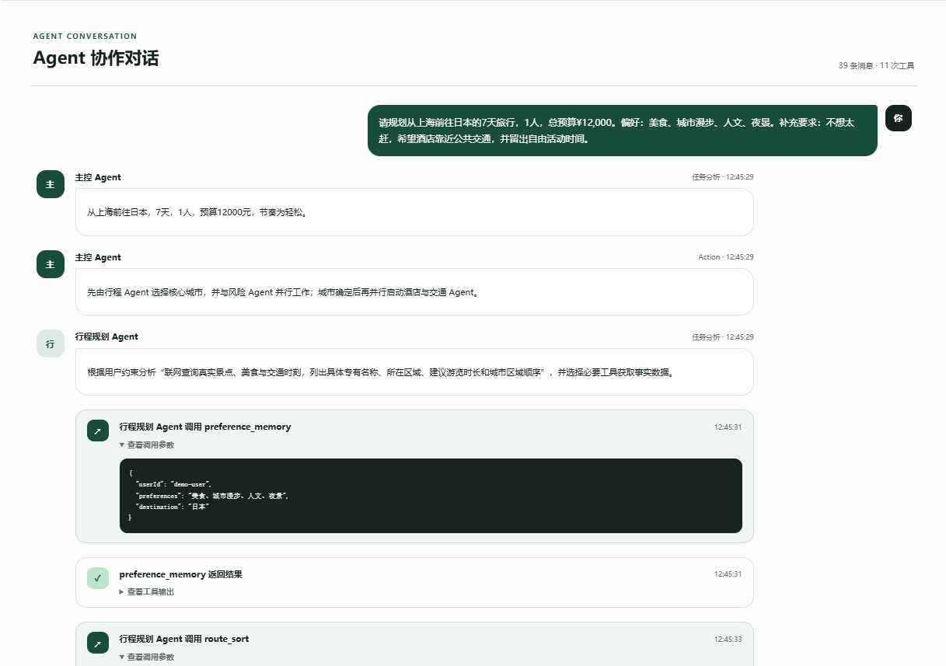
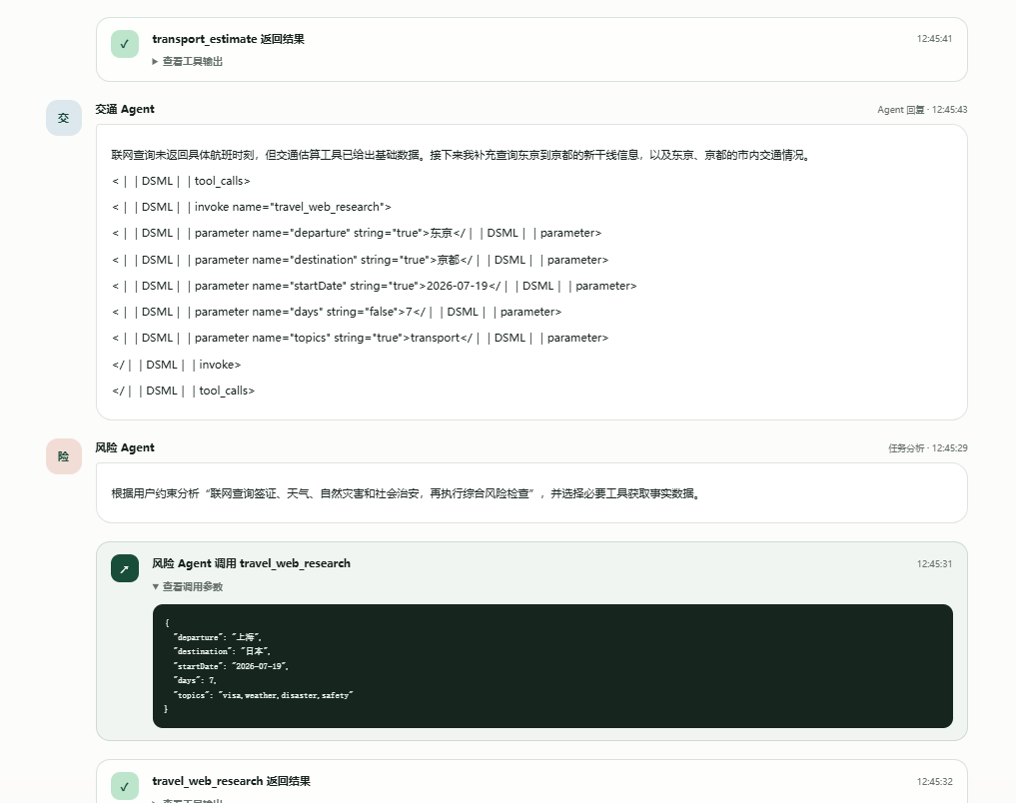
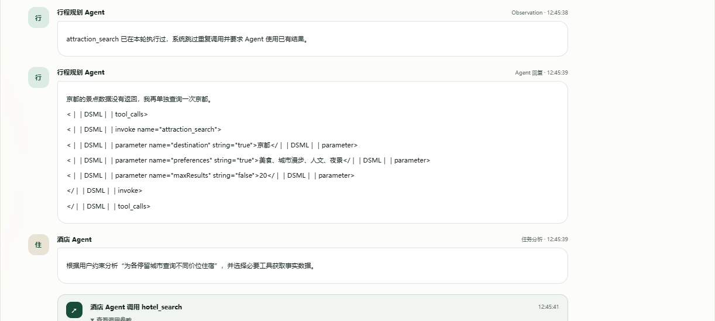
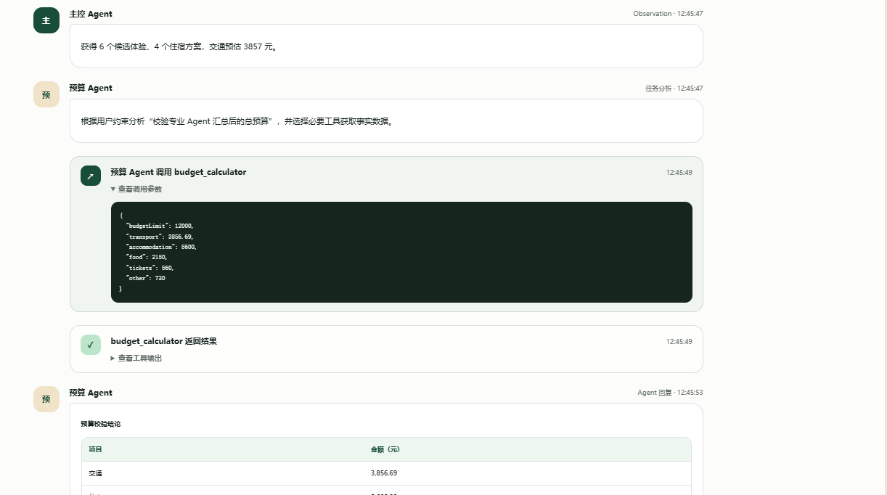
SSE 实时推送与执行轨迹可观测
STREAMING · 聊天式即时展示 Agent 回复、工具调用与结果
五类 SSE 事件
聊天式生成界面
progress
系统阶段与保存进度
trace
Thought / Action / Observation 摘要
delta
DeepSeek 文本增量逐字推送
completed
完整 TravelPlan 一次性下发
error
流式执行错误与降级提示
POST /api/plans/stream · text/event-stream
旅序 · 多 Agent 旅游规划系统
12 / 20
Notes:
前端采用聊天式界面，通过 SSE 实时展示执行过程。事件分五类：progress 表示系统阶段、trace 是 Thought/Action/Observation 摘要、delta 是文本增量、completed 下发完整方案、error 报告错误。前端通过 fetch 的 body reader 持续读取事件流，让多 Agent 的交错输出和工具调用全程可见。（约 45 秒）

Slide 14
MCP Server：工具能力标准化暴露
MCP · 加分项，让外部客户端复用同一套工具
01
官方 SDK 集成
使用 ModelContextProtocol.AspNetCore 1.4.0，应用启动后通过 Streamable HTTP 暴露
02
统一端点 /mcp
支持 initialize、tools/list、tools/call，对外提供标准 MCP 能力发现与调用
03
复用 ToolRegistry
直接复用内部 ToolRegistry，内外 Agent 不维护两套业务逻辑
04
安全约束
无状态、readOnly、idempotent、非破坏性；/api/status 返回 MCP 启用状态与工具数量
客户端连接配置 · mcp.json
{ "mcpServers": {
"lvxu": { "url": "http://localhost:<端口>/mcp" }
} }
// AllowedHosts 限制回环地址，默认仅面向本机客户端
旅序 · 多 Agent 旅游规划系统
13 / 20
Notes:
作为加分项，我们用官方 SDK 实现了 MCP Server，通过 Streamable HTTP 在 /mcp 端点暴露 initialize、tools/list、tools/call。它直接复用内部 ToolRegistry，内外不维护两套逻辑；并遵循无状态、只读、幂等、非破坏性约束，默认只面向本机客户端。这样外部 MCP 客户端也能复用我们这套工具能力。（约 45 秒）

Slide 15
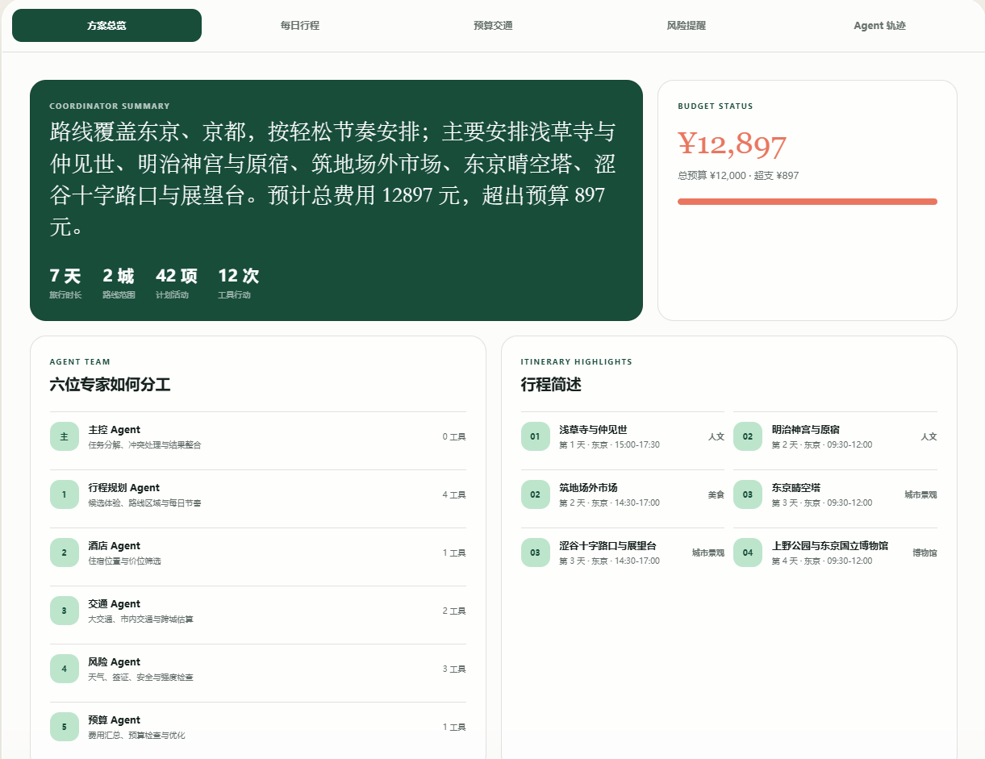
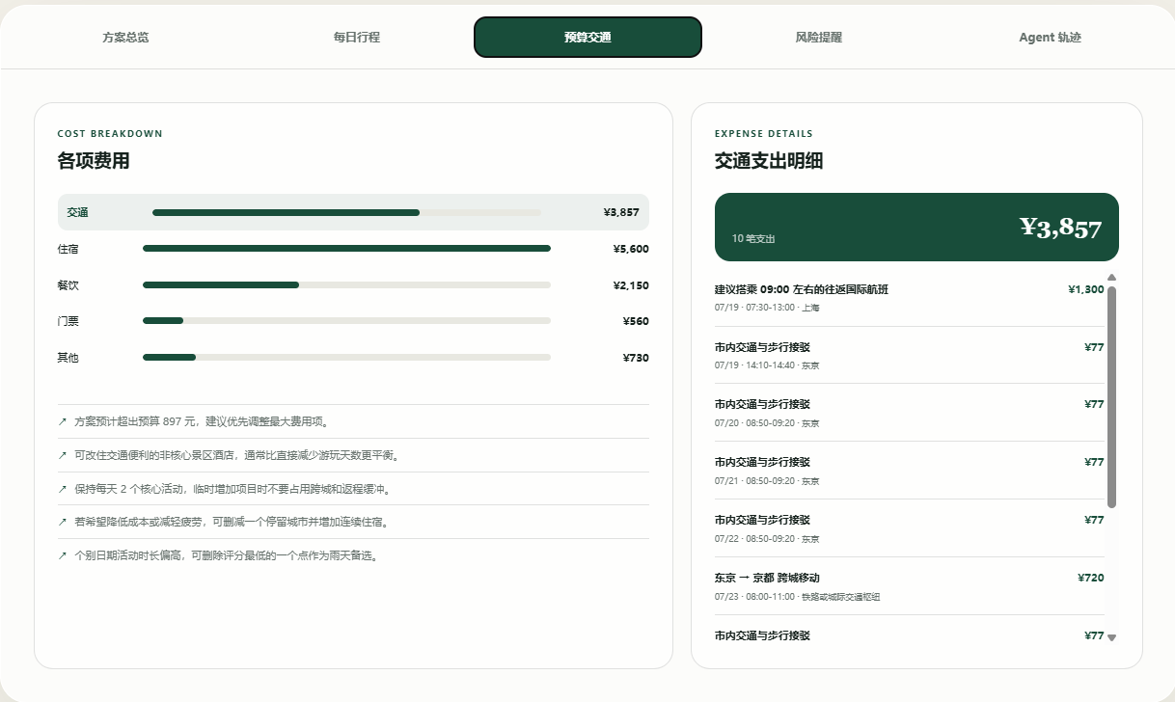
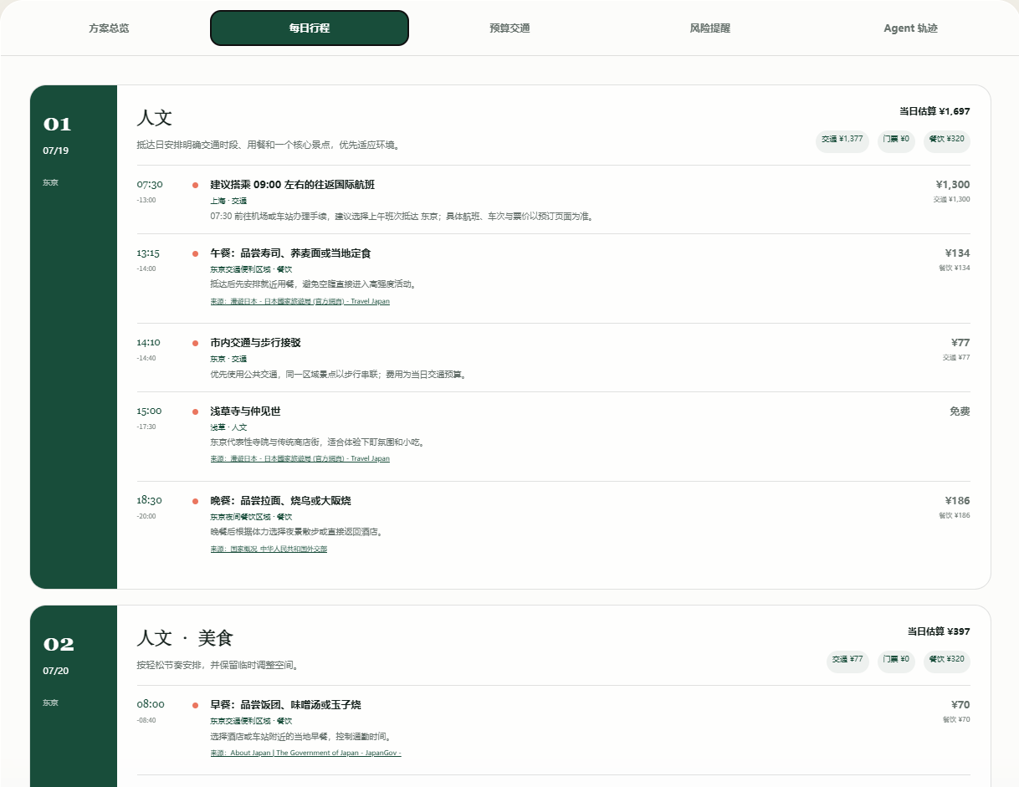
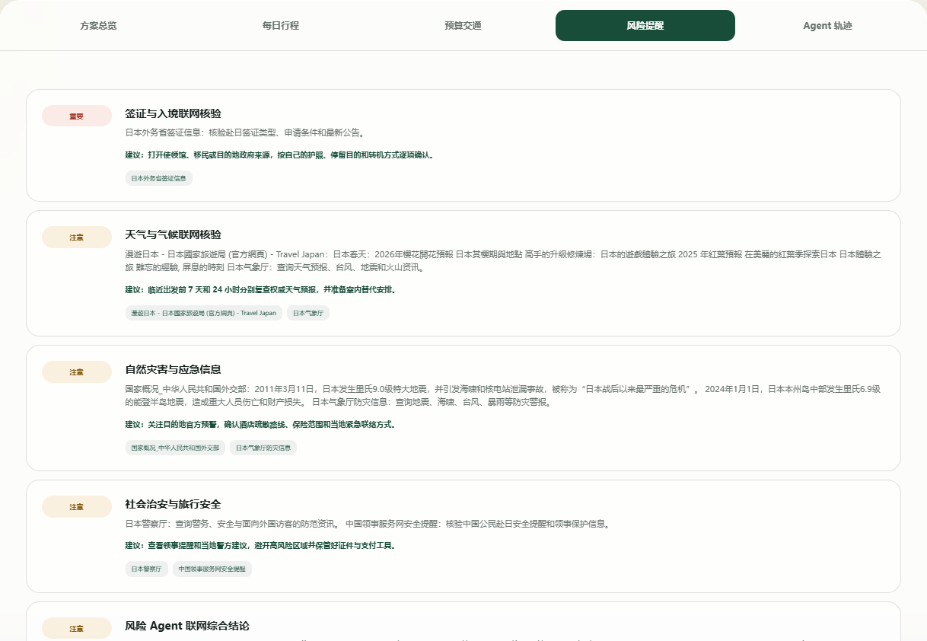
系统演示：上海 → 日本 7 天规划
LIVE DEMO · 从需求输入到结构化方案的完整链路
演示步骤
一键“填入示例”加载旅行需求
显示当前 DeepSeek 在线 / 离线模式
提交后观察 SSE 实时执行轨迹
多 Agent 交错输出与工具调用
预算超 110% 时触发二轮重规划
查看方案总览与每日行程
预算明细、交通方案与风险提醒
历史方案与用户偏好已持久化
修改要求，重新生成计划
推荐演示输入
上海 → 日本 · 7 天 · 1 人 · 12000 元 · 轻松节奏 · 美食 / 人文 / 夜景
旅序 · 多 Agent 旅游规划系统
14 / 20
Notes:
下面进行系统演示。流程是：一键填入示例需求，确认在线或离线模式，提交后观察 SSE 实时轨迹，看到多 Agent 交错输出和工具调用；当预算超 110% 时触发二轮重规划；最后查看方案总览、每日行程、预算交通明细和风险提醒，历史方案与偏好都已持久化。推荐输入是「上海到日本、7 天、1 人、12000 元、轻松节奏、美食人文夜景」。（约 60 秒，含切换演示）

Slide 16
关键代码
CODE MAP · 可快速定位的核心文件
文件
所在层
作用
AgentLoop.cs
应用层
ReAct 主循环：Thought / Action / Observation 调度与 MaxSteps
TravelCoordinatorAgent.cs
应用层
主控 Agent：任务拆解、并行调度与方案整合
DeepSeekLlmClient.cs
基础设施
DeepSeek HTTP / SSE 调用与函数调用解析
ResilientLlmClient.cs
基础设施
在线调用失败时自动降级到离线客户端
ToolRegistry.cs
基础设施
工具注册、白名单约束与 JSON Schema 校验
TravelMcpTools.cs
表现层
MCP 工具方法适配层，协议由 SDK 处理
PlanningMemoryStore.cs
基础设施
长期记忆 JSON 持久化（SemaphoreSlim 串行写）
TravelPlanningService.cs
表现层
新建计划与修订计划入口
FileLoggerProvider.cs
基础设施
.log 文件日志
旅序 · 多 Agent 旅游规划系统
15 / 20
Notes:
为便于抽查，这里列出关键代码位置：AgentLoop.cs 是 ReAct 主循环；TravelCoordinatorAgent.cs 是主控 Agent；DeepSeekLlmClient.cs 负责在线调用与解析；ResilientLlmClient.cs 负责降级；ToolRegistry.cs 是工具注册与安全边界；TravelMcpTools.cs 暴露 MCP；PlanningMemoryStore.cs 负责长期记忆持久化。如果要抽查，建议看 AgentLoop 和 ToolRegistry 这两个文件。（约 40 秒）

Slide 17
测试覆盖与质量保障
QUALITY · 23 个 xUnit 测试覆盖四类关键路径
01
预算边界与超限二次规划
验证预算超 110% 触发重规划，校验余量计算与优化建议
02
输入校验与离线工具顺序
非法输入转为失败 Observation；离线引擎按白名单确定性顺序执行
03
本地知识库与中文 JSON 持久化
景点 / 酒店检索命中
04
MCP 工具发现与 DeepSeek 流式解析
tools/list 返回完整工具集；SSE 文本增量正确拼接为完整响应
构建与测试命令
$ dotnet build
$ dotnet test // 全部通过
// 覆盖确定性逻辑（预算/校验/工具顺序/持久化），不依赖外网 API
旅序 · 多 Agent 旅游规划系统
16 / 20
Notes:
测试方面共 23 个 xUnit 测试，覆盖四类关键路径：预算边界与超限二次规划、输入校验与离线工具顺序、本地知识库与中文 JSON 持久化、MCP 工具发现与 DeepSeek 流式解析。这些测试都聚焦确定性逻辑，不依赖外网 API，dotnet build 和 dotnet test 可一键运行通过。（约 40 秒）

Slide 18
关键设计决策与工程反思
DECISIONS · 三项核心取舍及其理由
自写 ReAct Loop
C# 强类型整合
修改行程重新运行 Agent 团队
而非套用现成 Agent 框架
而非纯脚本拼接
而非局部差量编辑
逐行可解释，能讲清原理
LLM 直接输出 JSON 不稳定
确保路线合适，预算不超支
system / user / assistant / tool
强类型 TravelPlan 保证
修改过程透明，用户可以看到 Agent 的
消息关系清晰可控
输出结构完整一致
运行轨迹
控制权在自己手中，便于
编译期即可发现契约错误
由主控 Agent 进行协调管理
调试与定制出口条件
理解 Agent 本质 > 调库
类型系统兜住模型不确定性
可实用性优先于定点更换
旅序 · 多 Agent 旅游规划系统
17 / 20
Notes:
我们有三个关键取舍。一是自写 ReAct Loop 而非套框架，为的是逐行可解释、消息关系清晰、控制权在自己手里。二是 C# 强类型整合，因为 LLM 输出的 JSON 不稳定，强类型 TravelPlan 能保证结构、编译期发现契约错误。三是

Slide 19
未来工作
FUTURE WORK · 可演进方向
扩展方向
接入实时景点 / 酒店 / 天气 API
替换工具层数据源，方案贴近真实可订状态
JSON → SQLite / PostgreSQL
支撑并发写入与多用户偏好管理
MCP 增加认证与限流
面向多客户端安全开放工具能力
演进路径
分层架构使数据源与存储可独立升级，Agent 逻辑保持稳定
旅序 · 多 Agent 旅游规划系统
18 / 20
Notes:
如实说明当前边界：本地知识库是静态数据、非实时；未实现完整向量 RAG；单机 JSON 存储无认证和多用户隔离。对应的扩展方向是：接入实时景点酒店天气 API、把 JSON 升级到 SQLite 或 PostgreSQL、给 MCP 加认证与限流。分层架构让数据源和存储能独立升级，而 Agent 逻辑保持稳定。（约 50 秒）

Slide 20
总结：Agent = LLM + 工具 + 循环
SUMMARY · 一个能自主调用工具解决真实问题的系统
CORE FORMULA
智能体 = 大模型（大脑）+ 工具（双手）+ 循环（控制）
ReAct 是核心
多 Agent 协作
.NET 工程落地
思考-行动-观察循环让
主控拆解 + 5 专业 Agent
强类型 + 四层架构 + 23
模型从“会聊”变为“会做”
分工，复杂问题可拆可控
测试，可维护可演进
手写循环，原理透明
9 工具 + 双模式兜底
MCP 标准化对外暴露
旅序：把一句简单的旅行需求，变成一份结构化、可解释、可执行的方案
旅序 · 多 Agent 旅游规划系统
19 / 20
Notes:
最后总结。一句话理解 Agent：Agent 等于 LLM 决策、控制循环、工具执行、记忆和确定性程序的组合。三点收获：第一，理解了 ReAct 与普通聊天的本质区别；第二，实践了多 Agent 编排与 Tool Registry 安全边界；第三，用 .NET 10 的依赖注入、Options、日志、异步串起了一个结构清晰的完整 AI 应用。（约 40 秒）

Slide 21
.NET 程序设计 · 课程期末项目
谢谢聆听
敬请提问 · Q & A
旅序 · 多 Agent 旅游规划系统
任泓臻 · 虞澍 · 黄彦炜 · 黄迪
仓库链接 https://github.com/traveler703/DotNetAgentDev/tree/main
Notes:
以上就是我们的项目汇报。

